Slide 1
OCR (딥러닝을 이용한 이미지-텍스트 변환 알고리즘)
탈주예비역 팀
백승한 서준덕 서덕진

Slide 2
목차
개발 동기
개발 환경
개발 개요
시연
문제점 및 향후계획
Q&A

Slide 3
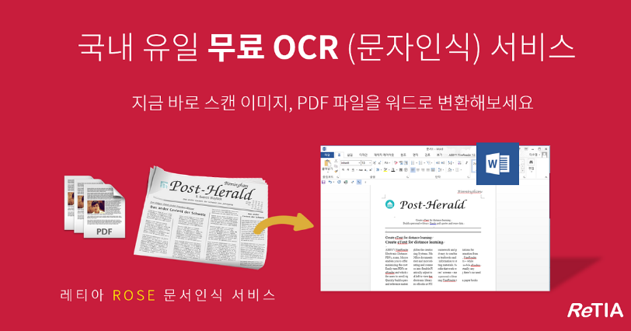

개발 동기
OCR이란?

Slide 4
개발 동기
그런데 왜 OCR인가?
//인식 잘된 이미지

Slide 5


개발 환경
사용 언어
개발 환경

Slide 6

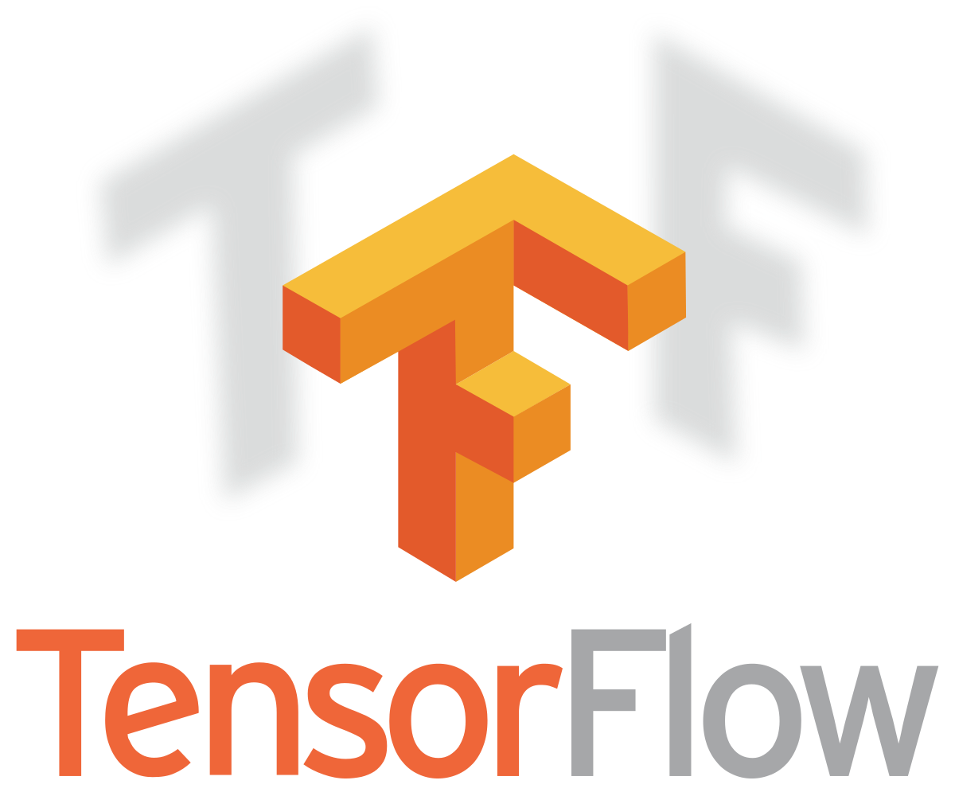
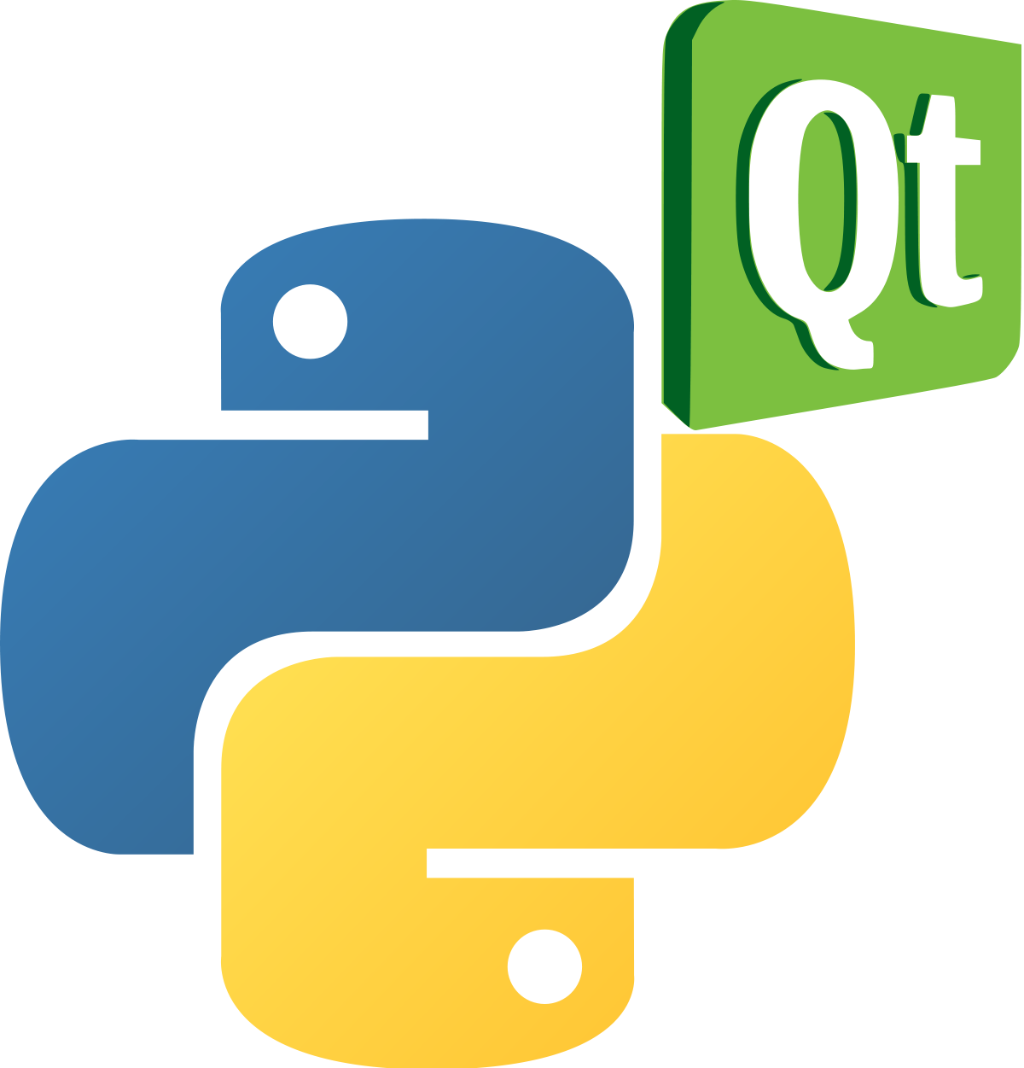
개발 환경
주요 라이브러리

Slide 7


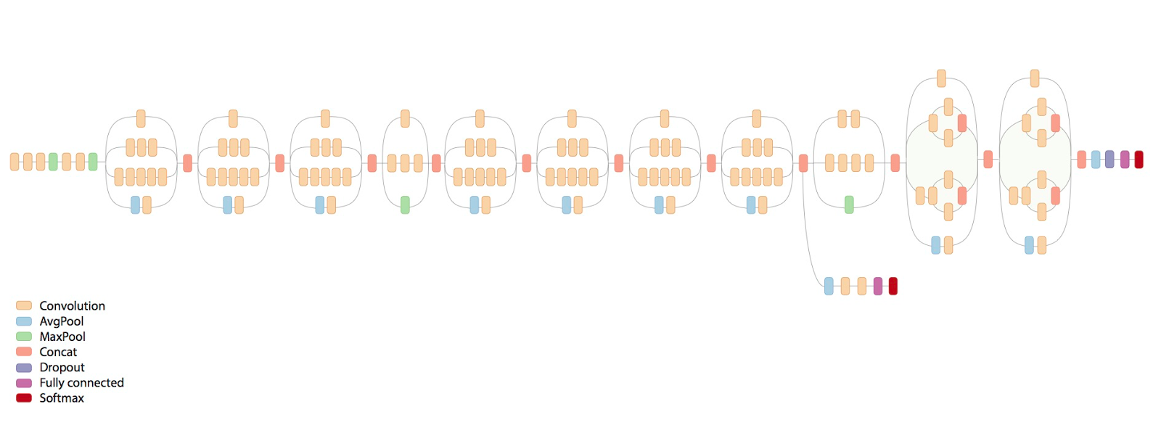
개발 환경
주요 라이브러리

Slide 8

개발 개요

Slide 9
개발 개요
이미지 전처리
이미지 분류
문자 인식

Slide 10
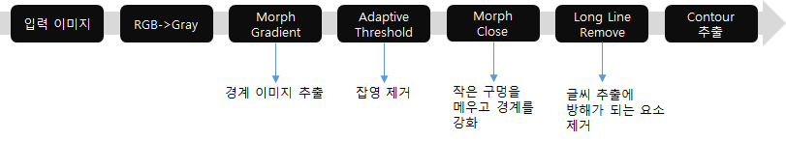
개발 개요
이미지 전처리
출처 : https://d2.naver.com/helloworld/8344782

Slide 11
개발 개요
이미지 전처리
이미지 입력
RGB->Gray
Adaptive
Threshold
Morph
Open/Close
Morph
Gradient
HoughLine
findContour
이미지
이진화
이미지
잡영제거
이미지
경계선 구분
세로선
제거
윤곽선
추출

Slide 12


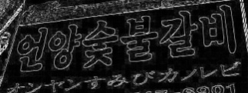
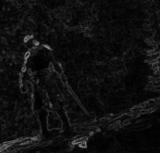
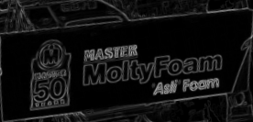
개발 개요
이미지 분류
Positive
Negative

Slide 13
개발 개요
문자 인식

Slide 14
시연
동영상 or 팀뷰어

Slide 15
문제점
이미지 전처리 상의 문제점
모든 이미지에 대해 100% 신뢰성을 보장하지 않음
매개변수 값이나 전처리의 순서에 따라 결과값의 변화가 큼

Slide 16
문제점
이미지 분류 상의 문제점
학습 데이터의 양이나 품질에 따라 인식률이 결정
Python 특성상 대량의 이미지 정보를 처리할 때 메모리 사용량이 급증
데이터를 학습하고 해당 데이터를 사용하는 시간은 컴퓨터의 성능에 의해 결정

Slide 17
문제점
문자 인식 상의 문제점
영어에서 i나 l 같이 혼동하기 쉬운 글자의 경우 해상도에 따라 인식률이 결정
한글의 경우 전처리 결과가 자모음이 분리되어 나타나는 경우가 많은데 해당 자모음을 결합해주지 않으면 제대로 인식하지 못함

Slide 18
향후 개발 계획

Slide 19
Q&A

